Slide 1

POO 101

Slide 2
Origine
Programmation structurée ou procédurale limitée
Programme de + en + complexe
Systèmes d’exploitation graphiques

Slide 3

Approche « objet »
Décomposer un problème en un certain nombre d'entités indépendantes les unes des autres
Résoudre un problème :
Identification des constituants du système
Analyse des relations qui existent entre eux
Exemple : modélisons une banque

Slide 4
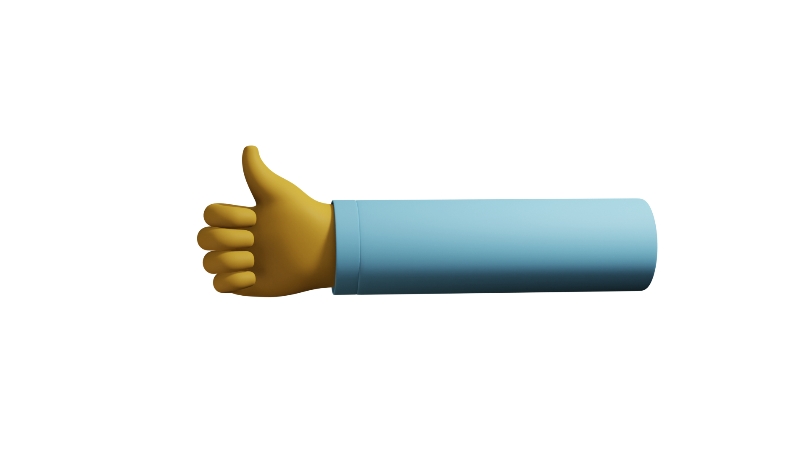
Avantages
Grande structuration du projet
Réflexion préalable avant le codage
Décomposition naturelle du système
Indépendance des composants
Développement, tests et maintenance indépendants pour chaque composant
Intégration plus facile grâce aux interfaces
Documentation

Slide 5

Inconvénients
Conception plus longue
Respecter les règles de l'art ou…
Système extrêmement complexe
Composants inutiles
Mauvaises performances

Slide 6
Concepts
Classe :
Attributs : données
Méthodes : fonctions pour agir sur les données
Objet = instance de classe
Spécificateurs d’accès : public, private, protected
Encapsulation

Slide 7
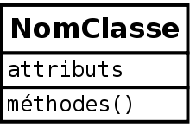
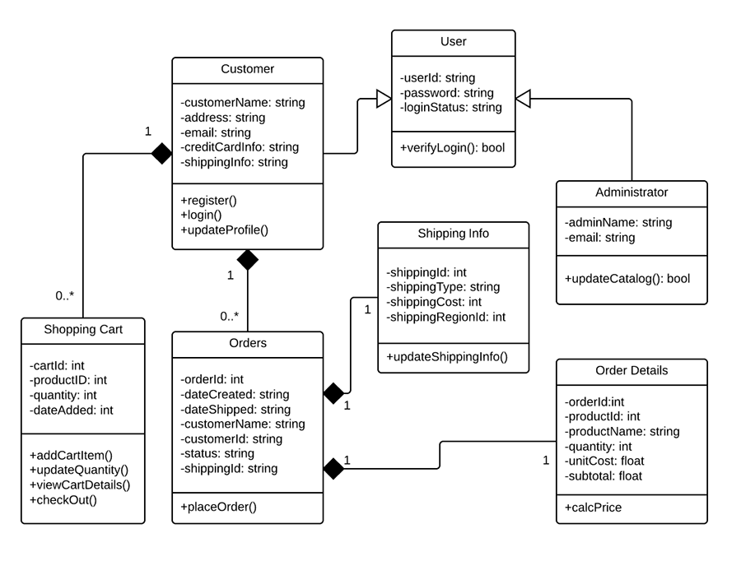
UML : Diagramme de classes
Indispensable
Contient :
Classes
Interfaces
Relations

Slide 8
Et en C++ ?
// déclaration de la classe Point
class Point { // nom de la classe
private : // déclaration des membres privés
int x;
int y;
public : // déclaration des membres publics
void initialiser (int, int);
void deplacer (int, int);
void afficher();
};

Slide 9
// déclaration de la classe Point
class Point {
private :
int x;
int y;
public :
void initialiser (int, int);
void deplacer (int, int);
// Déclaration inline
void afficher() {
cout << "Je suis en (" << x << ", " << y << ")" << endl;
}
};

Slide 10
/* définition des fonctions membres en dehors de la classe
void Point::initialiser (int abs, int ord) {
x = abs;
y = ord;
}
void Point::deplacer (int dx, int dy) {
x = x + dx;
y = y + dy;
}
void Point::afficher () {
cout << "Je suis en (" << x << ", " << y << ")" << endl;
}
:: = Opérateur de résolution de portée

Slide 11

// Utilisation
int main() {
Point a, b;
a.initialiser(5, 2);
a.afficher();
a.deplacer(-2, 4);
a.afficher();
b.initialiser(1, -1);
b.afficher();
b.x = 1;
return 0;
}
// Je suis en (5, 2)
// Je suis en (3, 6)
// Je suis en (1, -1)
// ?

Slide 12
Constructeur
Méthode permettant d’initialiser les attributs d’un objet
class Point {
private :
int x;
int y;
public :
Point (int, int); // Constructeur = pas de type retour
void deplacer (int, int);
void afficher();
};
Point::Point (int abs, int ord) {
x = abs;
y = ord;
}

Slide 13
// Utilisation du constructeur
int main () {
Point a(5, 2);
a.afficher();
a.deplacer(-2, 4);
a.afficher();
Point b(1, -1);
b.afficher();
return 0;
}
Point c; // ?

Slide 14
// Le constructeur peut être surdéfini :
class Point {
private :
int x;
int y;
public :
Point ();
Point (int);
Point (int, int);
};

Slide 15

Point::Point() {
x = y = 0;
}
Point::Point(int val) {
x = y = val;
}
Point::Point(int abs, int ord) {
x = abs;
y = ord;
}
// Peut aussi s’écrire :
Point::Point(int abs, int ord) : x(abs), y(ord) {}

Slide 16

// Je suis en (5, 5)
// Je suis en (3, 9)
// Je suis en (1, -1)
// ?
// Utilisation du constructeur
int main () {
Point a(5);
a.afficher();
a.deplacer(-2, 4);
a.afficher();
Point b(1, -1);
b.afficher();
Point c;
return 0;
}

Slide 17
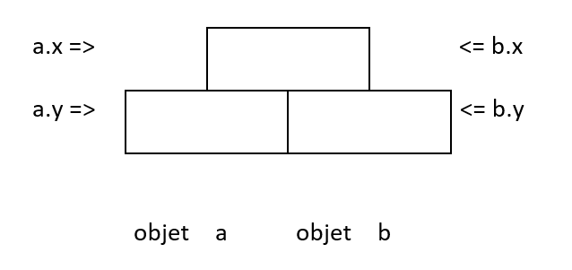
Attribut static
Attribut partagé par tous les objets de la classe :
class point
{
static int x;
int y;
};
// Ne s’initialise qu’à l’extérieur de la classe
int point::x = 1;

Slide 18

Destructeur
Un destructeur est une fonction membre qui est automatiquement appelée au moment de la "destruction" d’un objet, avant la libération de son espace mémoire :
à la fin du bloc ou de la fonction pour les objets automatiques
à la fin du programme pour les objets statiques,
à l'aide de l'instruction delete ou à la fin du bloc ou de la fonction pour les objets dynamiques

Slide 19
class ObjectCounter
{
private:
static int count; // Compteur du nombre d'objets créés
public:
ObjectCounter (); // Constructeur
~ObjectCounter (); // Destructeur
};

Slide 20
// Initialisation de la variable statique
int ObjectCounter::count = 0;
// Définition du constructeur
ObjectCounter::ObjectCounter() {
cout << "++ construction : il y a maintenant " << ++count << " objet(s)\n";
}
// Définition du destructeur
ObjectCounter::~ObjectCounter() {
cout << "-- destruction : il y a maintenant " << --count << " objet(s)\n";
}

Slide 21
// Fonction qui crée 2 objets
void Creation() {
ObjectCounter u,v;
cout << "sortie de la fonction\n";
}
int main() {
ObjectCounter a; // Le constructeur crée 1 objet
cout << "appel de la fonction Creation\n";
Creation(); // La fonction crée 2 objets
ObjectCounter b; // Le constructeur crée 1 objet
return 0 ;
}

Slide 22
++ construction : il y a maintenant 1 objet(s)
appel de la fonction Creation
++ construction : il y a maintenant 2 objet(s)
++ construction : il y a maintenant 3 objet(s)
sortie de la fonction
-- destruction : il y a maintenant 2 objet(s)
-- destruction : il y a maintenant 1 objet(s)
++ construction : il y a maintenant 2 objet(s)
-- destruction : il y a maintenant 1 objet(s)
-- destruction : il y a maintenant 0 objet(s)

